Slide 1

スクラッチで ねこたたきゲームをつくろう
CoderDojo Shiojiri

Slide 2
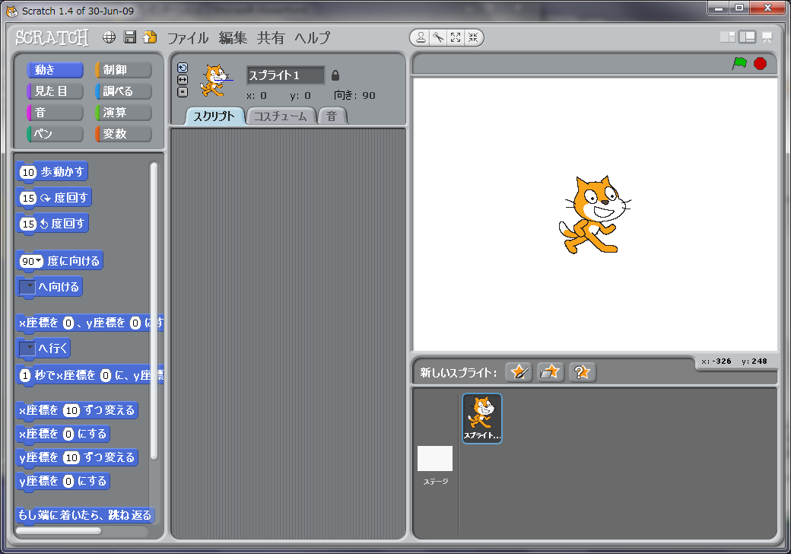
ブロック
パレット
ステージ
ブロック
スプライト
スクリプト
エリア

Slide 3
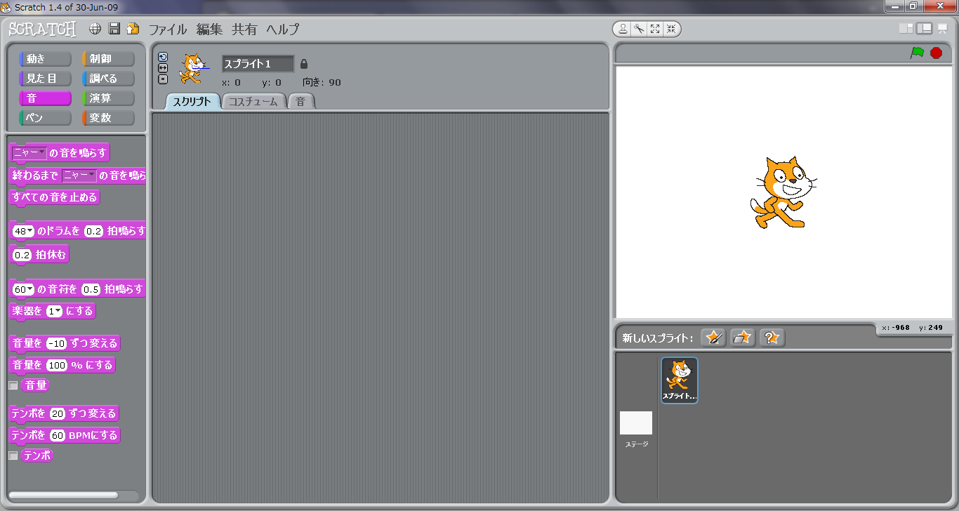
ねこに「ニャー」といわせる
「音」のブロックパレットから、
「ニャーの音をならす」をもってくる

Slide 4
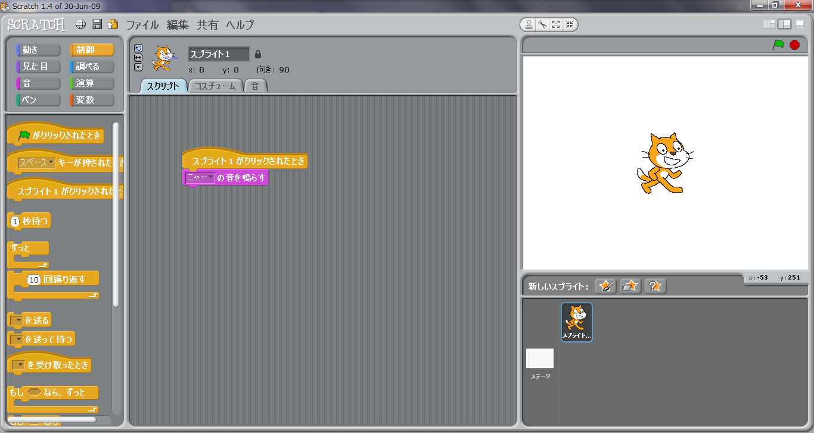
ねこをたたいて「ニャー」といわせる
「制御」のブロックパレットから、
「スプライト１がクリックされたとき」をもってくる

Slide 5
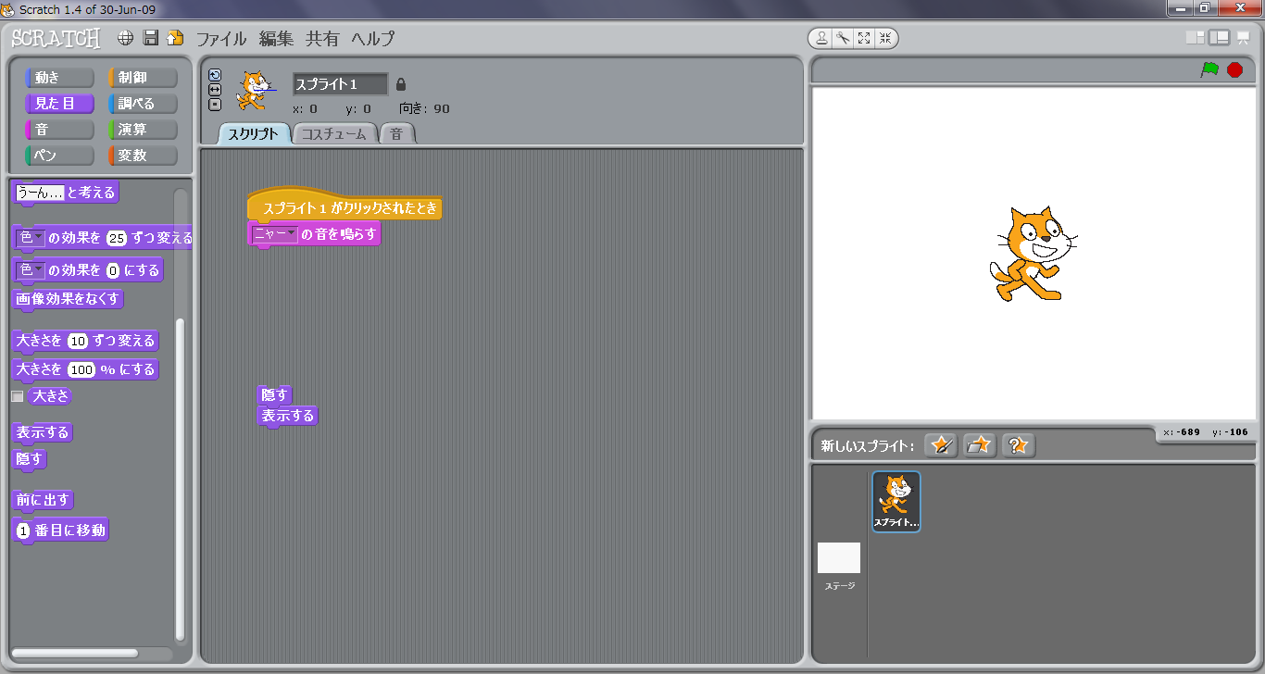
ねこを消したり表示したりする
「見た目」のブロックパレットの
「隠す」と「表示する」を持ってくる

Slide 6
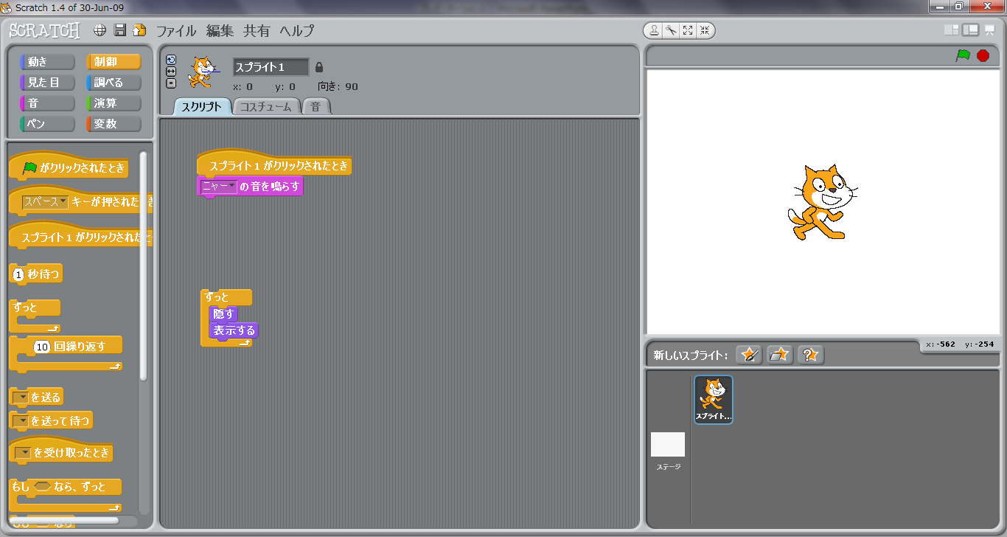
ねこを消したり表示したりする
「制御」の「ずっと」で
「隠す」と「表示する」をはさむ
「ずっと」を
クリックしてみて

Slide 7
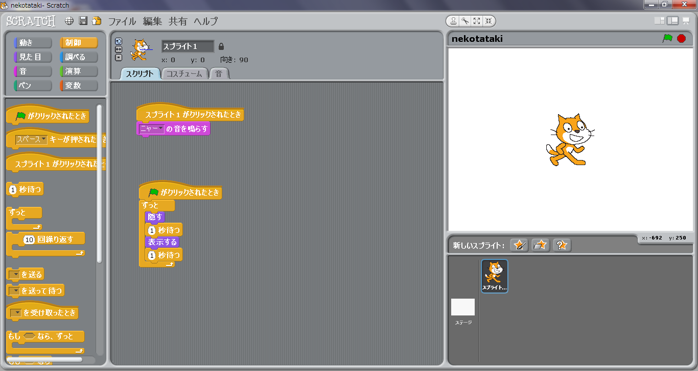
スタートボタンを押したらはじめる
「制御」の「 がクリックされたとき」を
「ずっと」の上につける
をクリック！

Slide 8
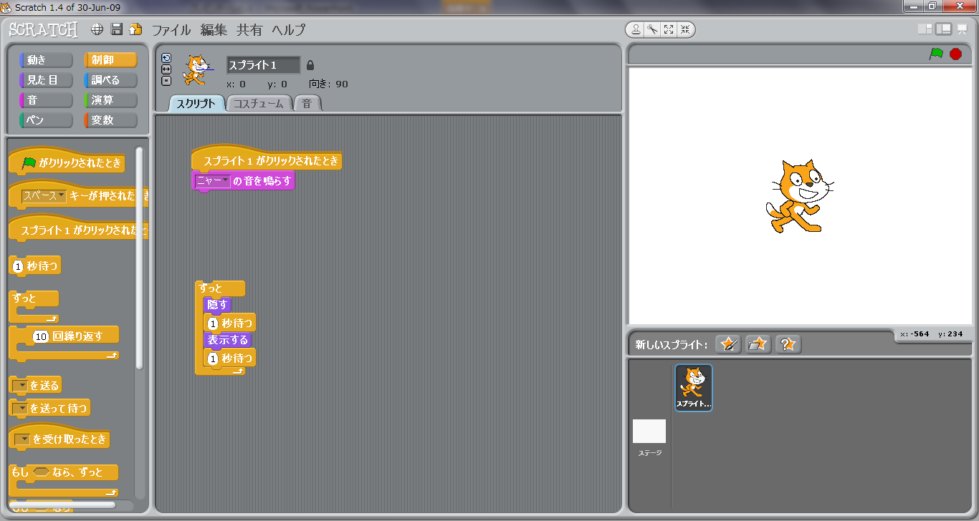
点滅をゆっくりにする
「制御」の「1秒待つ」を
「隠す」と「表示する」の下にいれる
点滅のはやさは
どうなったかな？

Slide 9
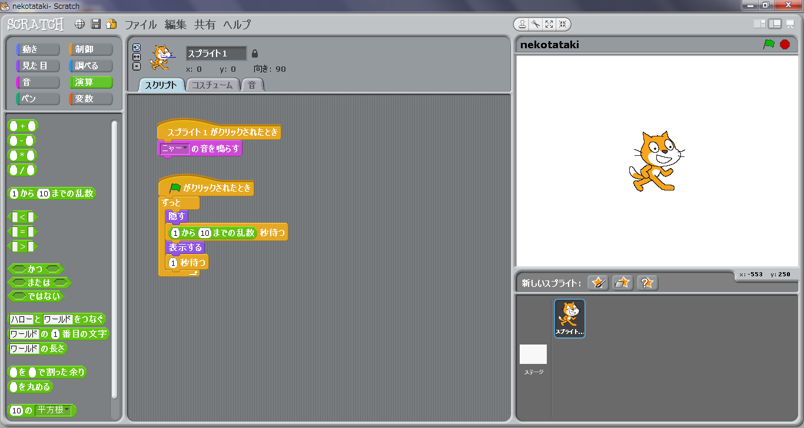
ねこを不規則に点滅させる
「演算」の「1から10までの乱数」ブロックを
「隠す」と「表示する」の間にある「1秒待つ」の上にもってくる
サイコロのように
ランダムにでる数のことを乱数というよ

Slide 10
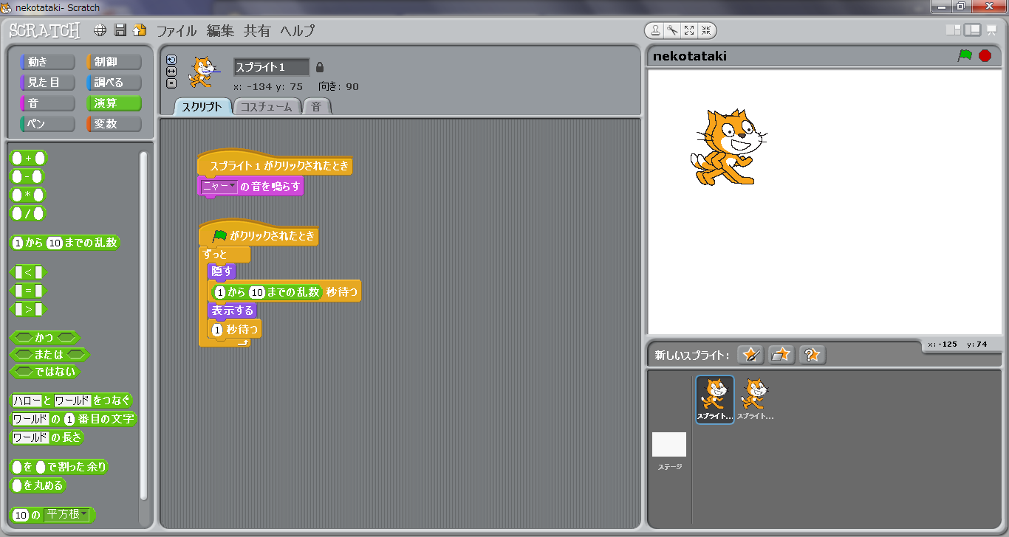
ねこを増やしてみよう
ステージの上のスタンプボタンをクリックして、
ねこをクリックする
クリック
クリック
ねこを６ぴきくらいに
ふやしてみてね

